Slide 1
CHÀO MỪNG QUÝ THẦY CÔ
VỀ DỰ GIỜ THĂM LỚP
GIÁO VIÊN: LÊ THỊ BÍCH UYÊN

Slide 2
Khởi động

Slide 4
AI NHANH AI ĐÚNG?

Slide 5
Câu 1: Nhà nước đầu tiên có tên gọi là gì?
A. Âu Lạc
C. Văn Lang
B. Lạc Việt
D. Âu Việt

Slide 6
Câu 2: Nước Văn Lang ra đời khoảng năm bao nhiêu?
A. Khoảng năm 209TCN
C. Khoảng năm 179TCN
B. Khoảng năm 700 TCN
D. Khoảng năm 100 SCN

Slide 7
Câu 3: Vương quốc Phù Nam ra đời khoảng thế kỉ nào?
A. Thế kỉ 1
C. Thế kỉ 7
B. Thế kỉ 2
D. Từ TK 1 đến TK 7

Slide 8
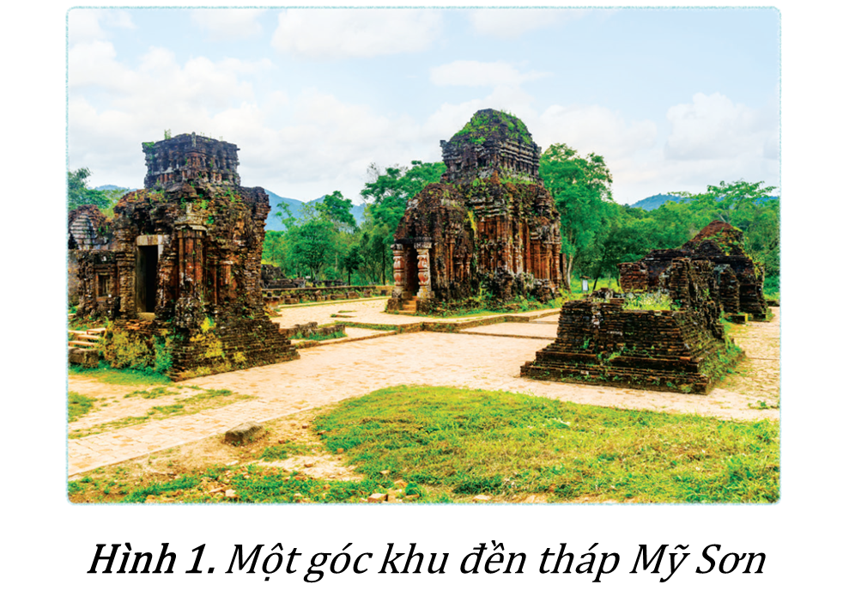
Một góc khu đền tháp Mỹ Sơn
Đây là công trình kiến trúc nào?

Slide 9
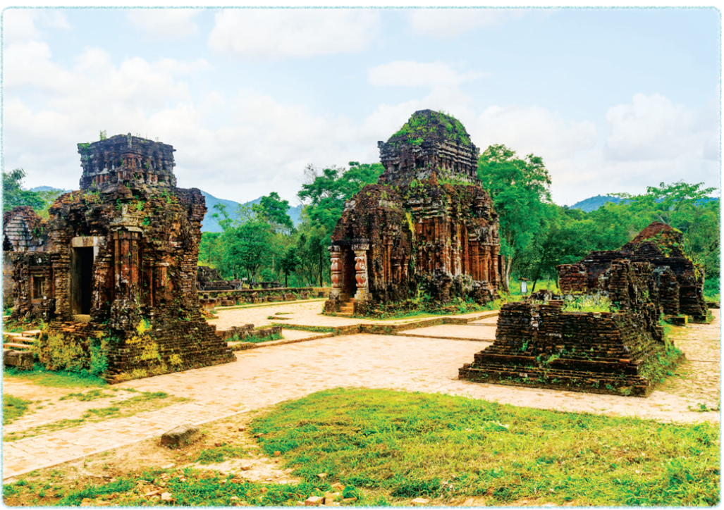
Hãy chia sẻ những điều em biết về đền tháp Mỹ Sơn.
Hình 1. Một góc khu đền tháp Mỹ Sơn

Slide 10
Thứ Tư ngày 20 tháng 11 năm 2024
Lịch sử & địa lí
Bài: Vương quốc Chăm - pa

Slide 11
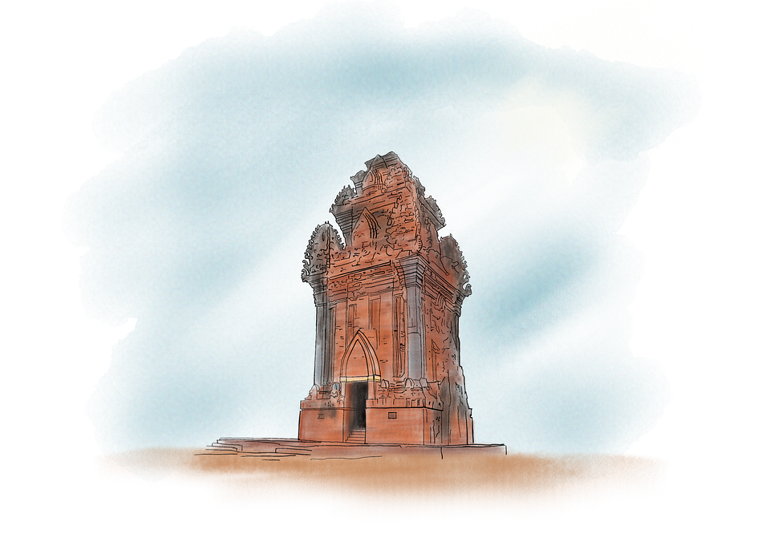
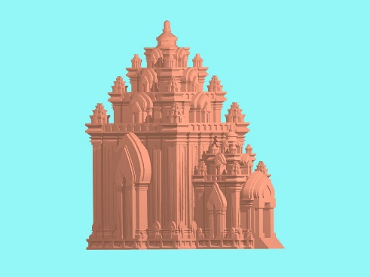
1. MỘT SỐ ĐỀN THÁP CHĂM-PA

Slide 12
Đọc thông tin mục 1 SGK tr.33

Slide 13
Đọc thông tin trên em đã biết được những gì về vương quốc Chăm – pa?

Slide 14
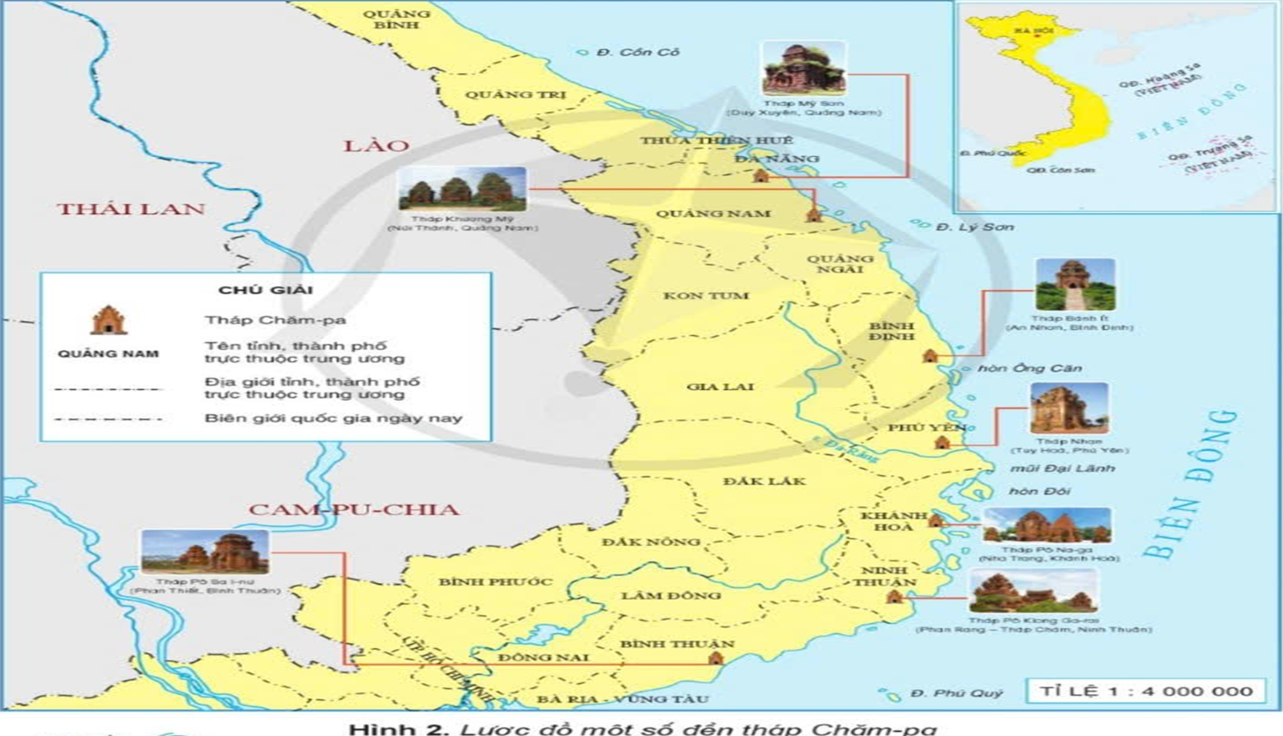
Thảo luận nhóm đôi
Kể tên và xác định trên lược đồ hình 2 một số đền tháp Chăm-pa còn lại cho đến ngày nay
(Thời gian 2 phút)

Slide 15
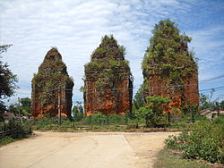
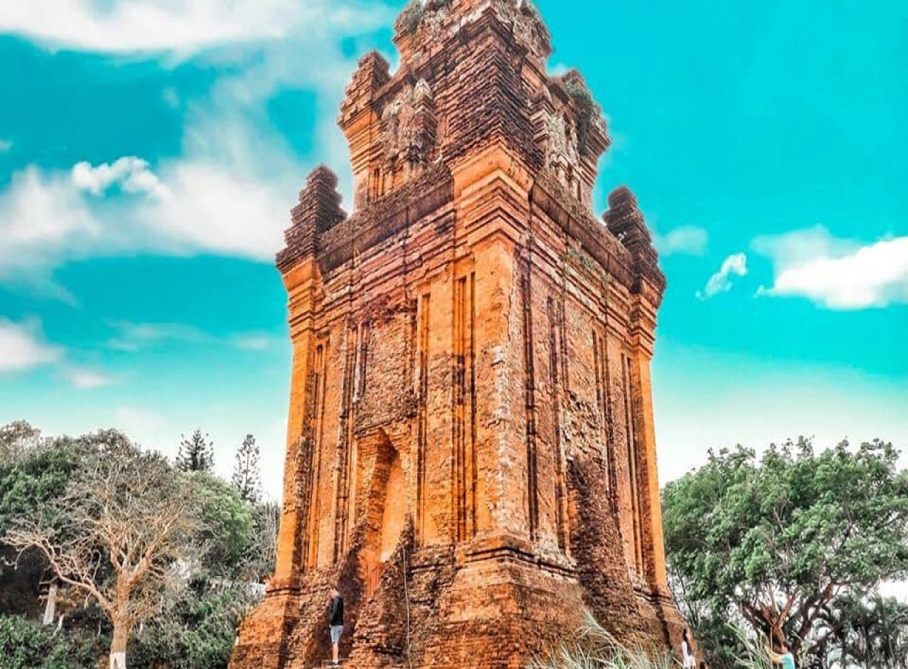
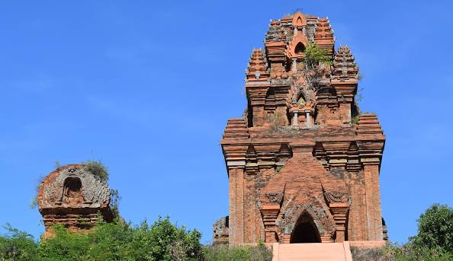
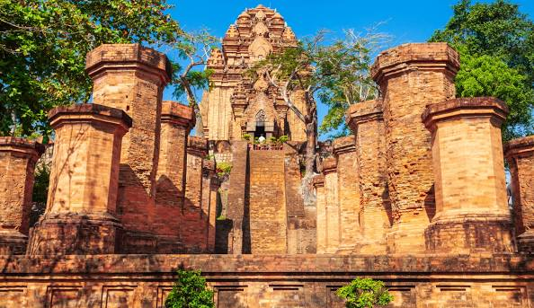
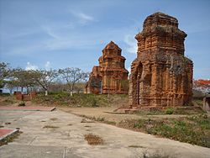
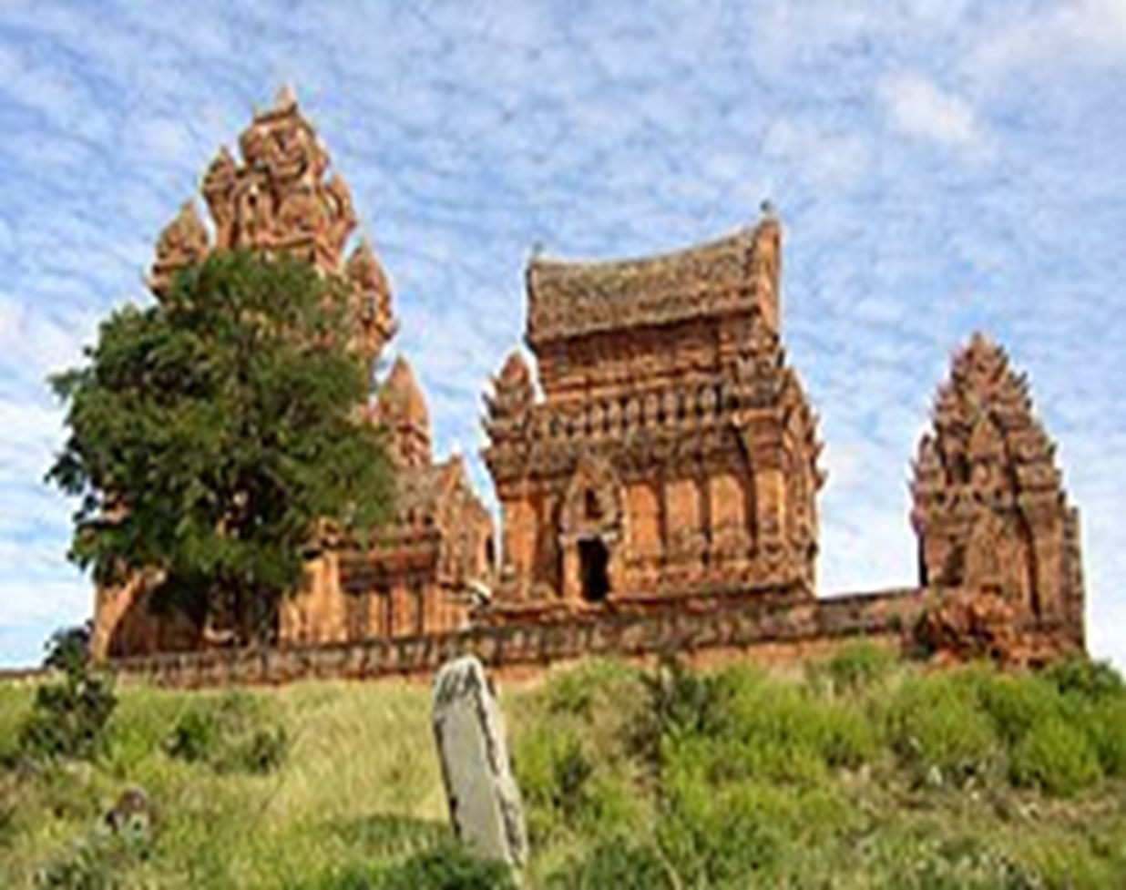
(Tháp Mỹ Sơn, Duy Xuyên, Quảng Nam)
(Tháp Khương Mỹ, Quảng Nam)
(Tháp Nhạn, Tuy Hoà, Phú Yên)
(Tháp Bánh ít, An Nhơn, Bình Định)
(Tháp Po-na-ga Nha Trang, Khánh Hoà)
(Tháp Po Sa I-nưi)
(Tháp Po Krong Gia-rai)

Slide 16
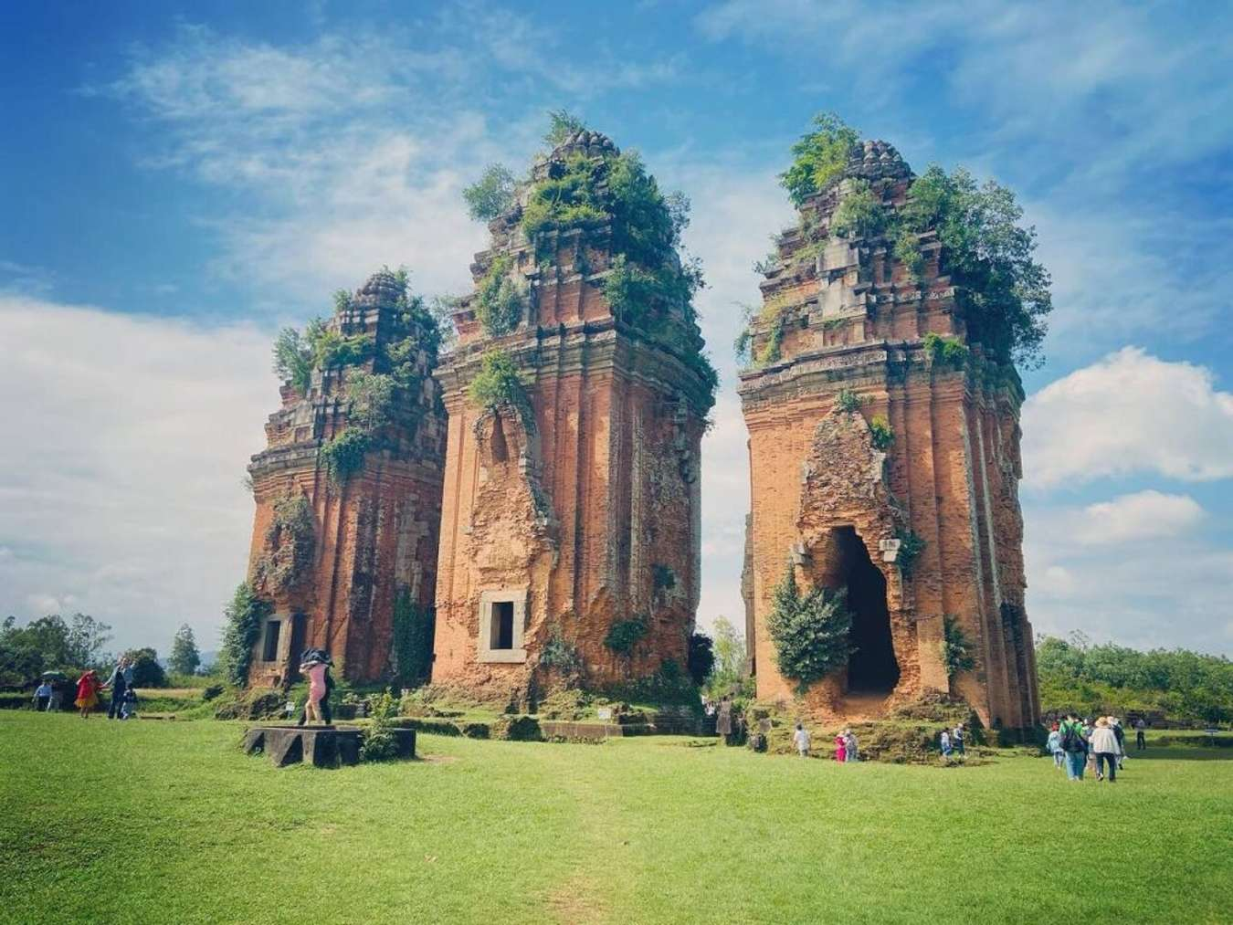
Tháp Dương Long
(Bình Định)

Slide 17
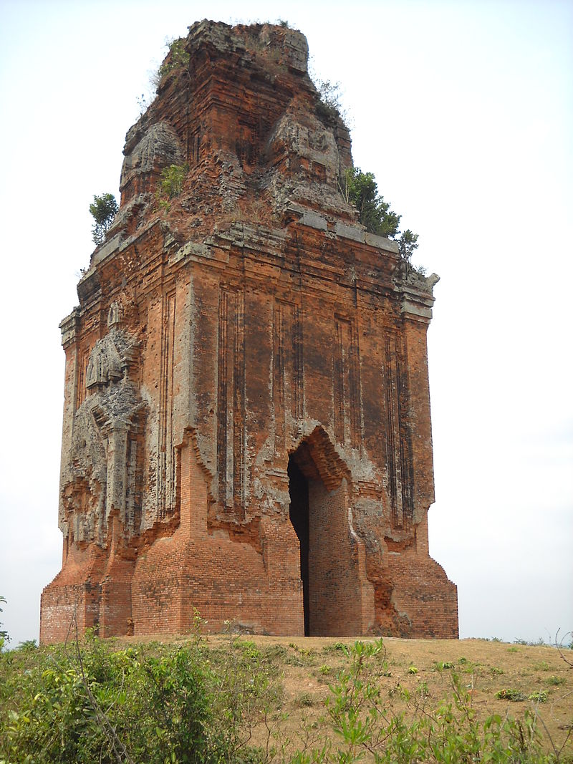
Tháp Phú Lốc
(An Nhơn, Bình Định)

Slide 18
Tháp Chiên Đàn
(Quảng Nam)

Slide 19
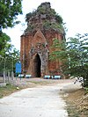
Tháp Bình Lâm
(Bình Định)

Slide 20
Tháp Đôi
(Bình Định)

Slide 21
Mô tả những nét chính của đền tháp Chăm-pa

Slide 22
Thảo luận nhóm 4
Dựa vào thông tin trong SGK trang 33, 34 và tư liệu đã sưu tầm mô tả những nét chính về một đền tháp tiêu biểu của người Chăm-pa là tháp Nhạn theo phiếu học tập sau:
Tháp Nhạn (Tuy Hoà, Phú Yên)
Vị trí xây dựng đền tháp
Hình dạng, cấu trúc
Vật liệu, xây dựng
(Thời gian 6 phút)

Slide 23
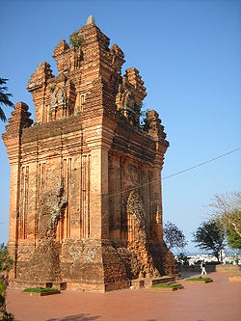
Mái tháp
Thân tháp
Đế tháp
(Tháp Nhạn, Tuy Hoà, Phú Yên)

Slide 24
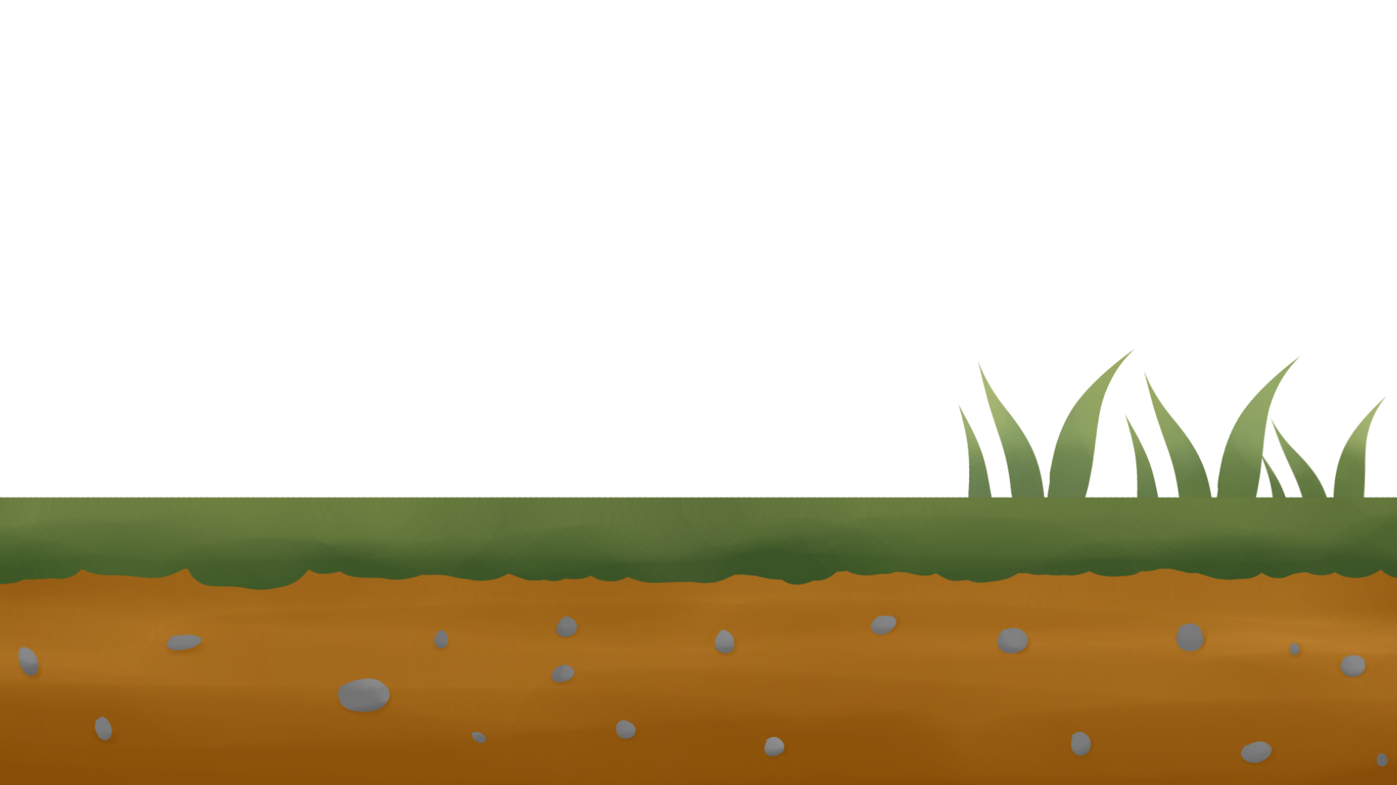
TRÒ CHƠI
Vương quốc Chăm–pa trong em

Slide 25
LUẬT CHƠI
Chú Kiến Càng hôm nay cũng học bài “Vương quốc Chăm-pa” nhưng quên một số kiến thức. Em hãy giúp bạn kiến tìm về đúng tổ của mình bằng cách trả lời đúng các câu hỏi trắc nghiệm.

Slide 26
Câu 1: Các đền tháp Chăm-pa được xây dựng chủ yếu ở đâu trên đất nước Việt Nam
A. miền Trung Việt Nam
B. miền Bắc Việt Nam.
C. miền Nam Việt Nam.
D. miền Tây Việt Nam.
Notes:
Bấm vào con kiến bên tay trái để quay lại trò chơi.

Slide 27
Câu 2: Tháp Nhạn tọa lạc tại:
Câu 2: Đền tháp Chăm-pa có cấu trúc gồm mấy phần? Đó là những phần nào?
A. 2 phần: Đế tháp và mái tháp.
B. 3 phần: Đế tháp, thân tháp và mái tháp.
C. Không chia phần.
D. Nhiều phần, không đếm hết.
Notes:
Bấm vào con kiến bên tay trái để quay lại trò chơi.

Slide 28
Câu 3: Các đền tháp Chăm-pa được xây dựng chủ yếu bằng vật liệu gì?
A. Gạch nung.
B. Đá hoa cương.
C. Đá tự nhiên.
D. Gạch xi măng.
Notes:
Bấm vào con kiến bên tay trái để quay lại trò chơi.

Slide 29
Câu 4: Đế của tháp Nhạn hình gì?
A. Hình vuông.
B. Hình tròn
C. Hình bình hành.
D. Hình khối hộp vuông
Notes:
Bấm vào con kiến bên tay trái để quay lại trò chơi.

Slide 30
Phiếu giao việc
Xem trước Bài 7 – Vương quốc Chăm-pa
(tiết 2).
Sưu tầm tư liệu (tranh ảnh, câu chuyện lịch sử,…) về một đền tháp Chăm-pa.

Slide 31
TIẾT HỌCKẾT THÚC
TIẾT HỌC KẾT THÚC
Kính chúc các thầy cô mạnh khoẻ, các em chăm ngoan học giỏi

